Slide 1
Мужской род какой? -ой, -ый, -ий
Женский род какая? -ая, -яя
Средний род какое? -ое, -ее.
Родовые окончания имен прилагательных

Slide 2
Алгоритм
Чтобы определить род и число имени прилагательного, надо:
1. Найти имя существительное, к которому относится имя прилагательное.
2. Определить род и число имени существительного.
3. По роду и числу имени существительного определить род и число имени прилагательного.
Помни:
Род имён прилагательных определяется только в единственном числе.

Slide 3
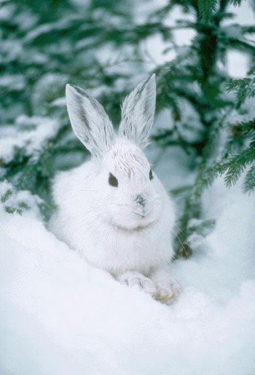
Заяц
Под кустом притаился…зверек. У него … уши, … хвост.
Тело покрыто… шерстью. Есть
…зубы, но обороняться ими он
не может.

Slide 4
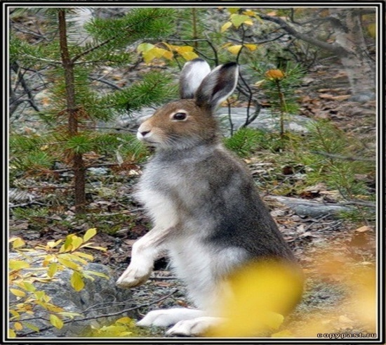
Заяц
Под кустом притаился маленький (м.р., ед.ч.) зверек. У него
длинные (мн.ч.) уши, короткий (м.р., ед.ч.) хвост. Тело покрыто серой (ж.р., ед.ч.) шерстью. Есть острые (мн.ч.) зубы, но оборонятся ими он не может.

